Slide 1
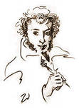
Наш
Пушкин
ГБОУ «Адыгейская республиканская гимназия»
Презентацию подготовила
учитель русского языка и литературы Куадже Ася Шумафовна
г. Майкоп, 2012

Slide 2
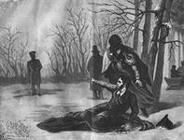
Пушкин смертельно раненый, упал. Однако он нашел силы приподняться и, опершись левой рукой о снег, сделал свой выстрел.

Slide 3
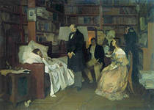
У постели раненого Пушкина

Slide 4
29 января (10 февраля) 1837 года в 14:45 Пушкин скончался

Slide 5
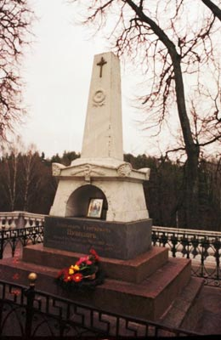
Слух обо мне пройдет по всей Руси великой,
И назовет меня всяк сущий в ней язык,
И гордый внук славян, и финн, и ныне дикий
Тунгус, и друг степей калмык.
И долго буду тем любезен я народу,
Что чувства добрые я лирой пробуждал
Что в мой жестокий век восславил я Свободу
И милость к падшим призывал!

Slide 6
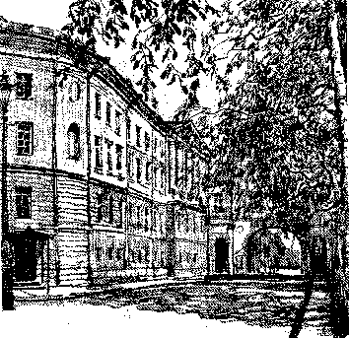
Царскосельский лицей

Slide 7
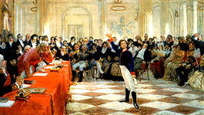
В 1815 г. Пушкин с триумфом прочел на экзамене свое стихотворение

Slide 8
Товарищам.
Промчались годы заточенья
Недолго, мирные друзья,
Нам видеть кров уединенья
И Царскосельские поля.
Разлука ждет нас у порогу,
Зовет нас дальний света шум,
И каждый смотрит на дорогу
С волненьем гордых, юных дум.
Иной, под кивер спрятав ум,
Уже в воинственном наряде
Гусарской саблею махнул -
В крещенской утренней прохладе
Красиво мерзнет на параде,
А греться едет в караул;
Другой, рожденный быть вельможей,
Не честь, а почести любя,
У плута знатного в прихожей
Покорным плутом зрит себя;
Лишь я, судьбе во всем послушный,
Счастливой лени верный сын,
Душой беспечный, равнодушный,
Я тихо задремал один...
Лирика
1817 – 1820 годов.
Кривцову (Не пугай нас...)
Не пугай нас, милый друг, Гроба близким новосельем: Право, нам таким бездельем Заниматься недосуг. Пусть остылой жизни чашу Тянет медленно другой; Мы ж утратим юность нашу Вместе с жизнью дорогой; Каждый у своей гробницы Мы присядем на порог; У пафосския царицы Свежий выпросим венок, Лишний миг у верной лени, Круговой нальем сосуд - И толпою наши тени К тихой Лете убегут. Смертный миг наш будет светел; И подруги шалунов Соберут их легкий пепел В урны праздные пиров. 1817

Slide 9
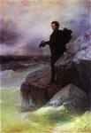
К морю
Прощай, свободная стихия! В последний раз передо мной Ты катишь волны голубые И блещешь гордою красой.
Как друга ропот заунывный, Как зов его в прощальный час, Твой грустный шум, твой шум призывный Услышал я в последний раз.
Моей души предел желанный! Как часто по брегам твоим Бродил я тихий и туманный, Заветным умыслом томим!

Slide 10
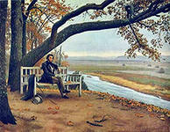
Я помню чудное мгновенье: Передо мной явилась ты, Как мимолетное виденье, Как гений чистой красоты.
В томленьях грусти безнадежной, В тревогах шумной суеты, Звучал мне долго голос нежный И снились милые черты.
Шли годы. Бурь порыв мятежный Рассеял прежние мечты, И я забыл твой голос нежный, Твои небесные черты.
В глуши, во мраке заточенья Тянулись тихо дни мои Без божества, без вдохновенья, Без слез, без жизни, без любви.
Душе настало пробужденье: И вот опять явилась ты, Как мимолетное виденье, Как гений чистой красоты.
И сердце бьется в упоенье, И для него воскресли вновь И божество, и вдохновенье, И жизнь, и слезы, и любовь.

Slide 11
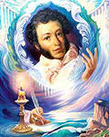
Что в имени тебе моем? Оно умрет, как шум печальный Волны, плеснувшей в берег дальный, Как звук ночной в лесу глухом.
Оно на памятном листке Оставит мертвый след, подобный Узору надписи надгробной На непонятном языке.
Что в нем? Забытое давно В волненьях новых и мятежных, Твоей душе не даст оно Воспоминаний чистых, нежных.
Но в день печали, в тишине, Произнеси его тоскуя; Скажи: есть память обо мне, Есть в мире сердце, где живу я...

Slide 12
Использованный материал
rvb.ru/pushkin/01text/01versus/0423
rvb.ru/pushkin/01text/01versus/0423...
litra.ru/composition/get/coid/0...
studlib.com/content/view/1955/29
rupoem.ru/pushkin/ne-pugaj-nas.aspx

